Slide 1
컴퓨터공학종합설계1_03 9주차
팀별 미팅 - Websters
2016110426 오지훈
2016110441 김건오
2016112106 김태용
2018112092 누비아

Slide 2
Contents
01
02
자동 북마크 생성
Noise reduction을 통한 음성인식 향상

Slide 3
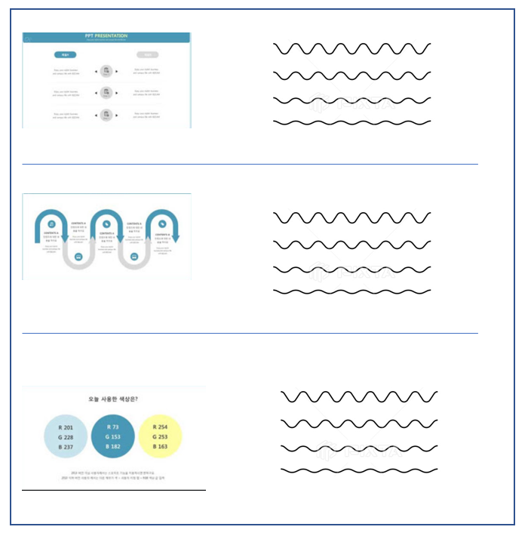

자동 북마크 생성
발표 자료의 페이지 전환이나 발표자가 바뀌는 등의 중요한 상황이 발생할 때 자동으로 북마크 생성

Slide 4
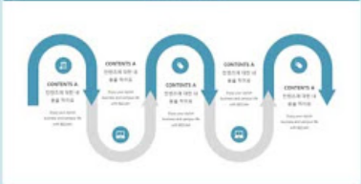
자동 북마크 생성
1. 발표자료 전환
Open CV를 통해 실시간 객체 인식

Slide 5
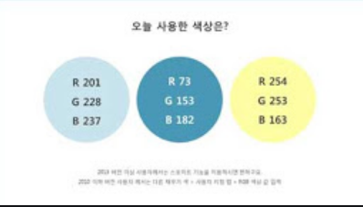
자동 북마크 생성
1. 발표자료 전환
이전 이미지와 새로운 이미지 사이의 유사도 분석
이전 이미지
?? %
현재 이미지

Slide 6
자동 북마크 생성
1. 발표자료 전환
유사도가 높은 상태가 지속되면 북마크 생성 이벤트 발생
유사도(%)
이벤트 발생
시간

Slide 7
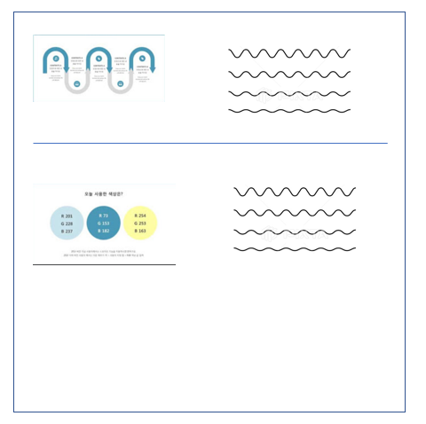
자동 북마크 생성
1. 발표자료 전환
이벤트 발생시 회의록에 북마크 작성
캡쳐된 화면
시간 정보

Slide 8


자동 북마크 생성
2. 발표자 전환
화면 공유하는 발표자 전환 시 이벤트 서버 전송

Slide 9
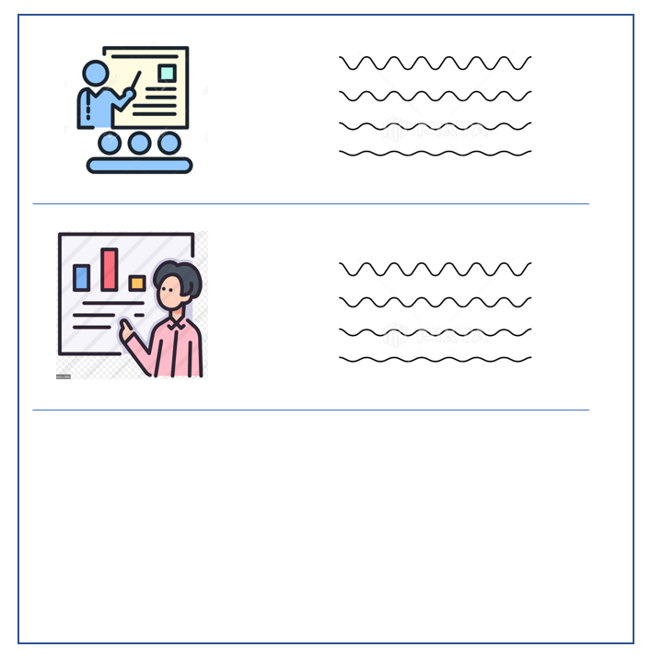
자동 북마크 생성
2. 발표자 전환
캡쳐된 화면
시간 정보

Slide 10

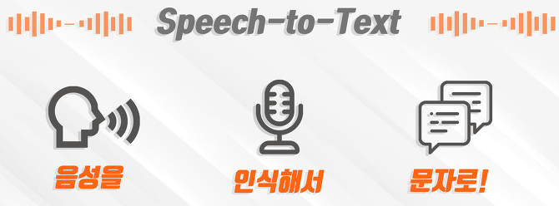
Noise reduction을 통한 음성인식 향상
Flowchart

Slide 11
Noise reduction을 통한 음성인식 향상
Flowchart
음성을 input하기 전에 noise reduction과 음성 향상 기능을 이용하여 사용합니다.

Slide 12
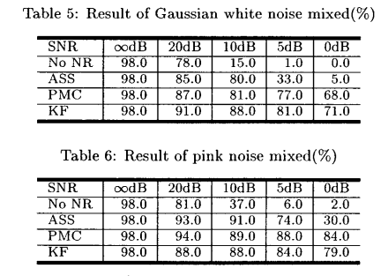
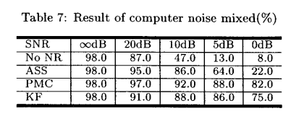
Noise reduction을 통한 음성인식 향상
기준(논문) : NOISY SPEECH RECOGNITION USING NOISE REDUCTION METHOD BASED ON KALMAN FILTER
Adaptive Spectral Subtraction(ASS) - 적응형 스펙트럼 감산
S/N ratio(SNR) - 신호 대 잡음 비
No NR : noise reduction이 없는 결과
KF : noise reduction based on Kalman filter 를 적용한 결과
Parallel Model Combination(PMC) – 병렬 모델 병합

Slide 13
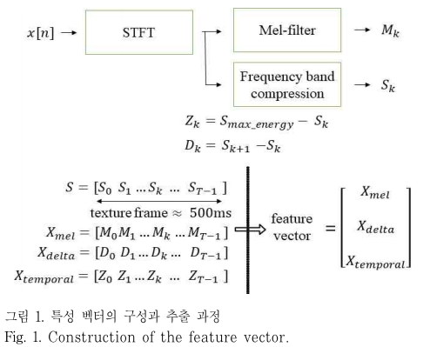
Noise reduction을 통한 음성인식 향상
기준(논문) : 선택적 노이즈 캔슬링을 위한 딥 러닝 기반의 환경 인지 기술
학습방법(네트워크 구조)
CNN의 층은 3개 convolutional layer와 2개의 fully connected layer로 구성
은닉층의 활성화 함수는 rectified linear unit (ReLU)를, 출력층의 활성화 함수는 softmax 를 사용하였다. 가중치와 바이어스의 초기화에는 Xavier 초기 화를, 최적화기는 Adam 최적화기를 사용하였으며, mini-batch size는 256, dropout rate는 0.4로 설정

Slide 14
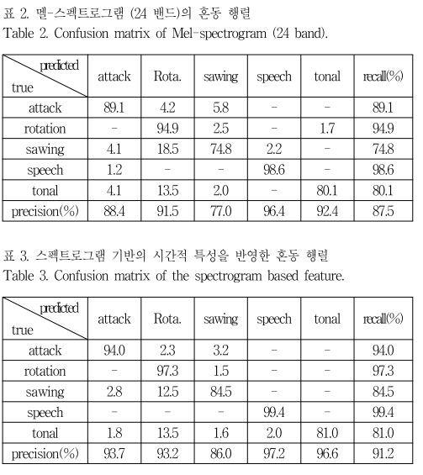
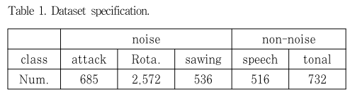
Noise reduction을 통한 음성인식 향상
기준(논문) : 선택적 노이즈 캔슬링을 위한 딥 러닝 기반의 환경 인지 기술

Slide 15
Noise reduction을 통한 음성인식 향상
1. 음성인식에 특화된 A color data활용
2. 네트워크 구조의 변환을 통한 음성인식 향상 및 noise reduction 성능 증가
3. Recall값 향상 목표

Slide 16
감사합니다

